Slide 1



1 iyun – Usaqların Beynəlxalq
Müdafiəsi Günü

Slide 2
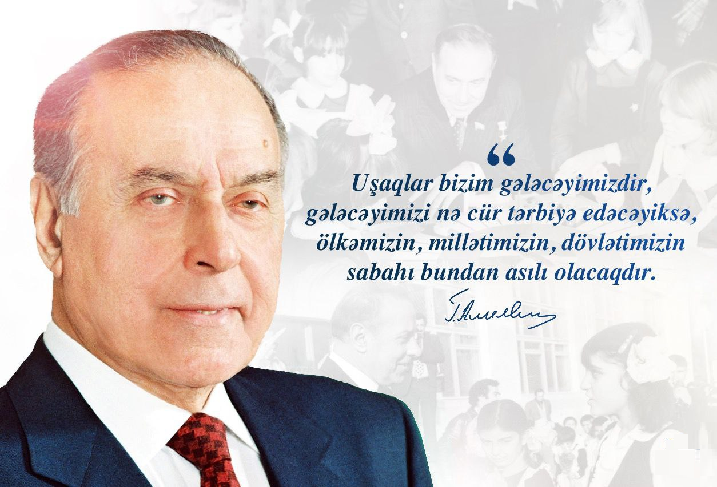

Slide 3
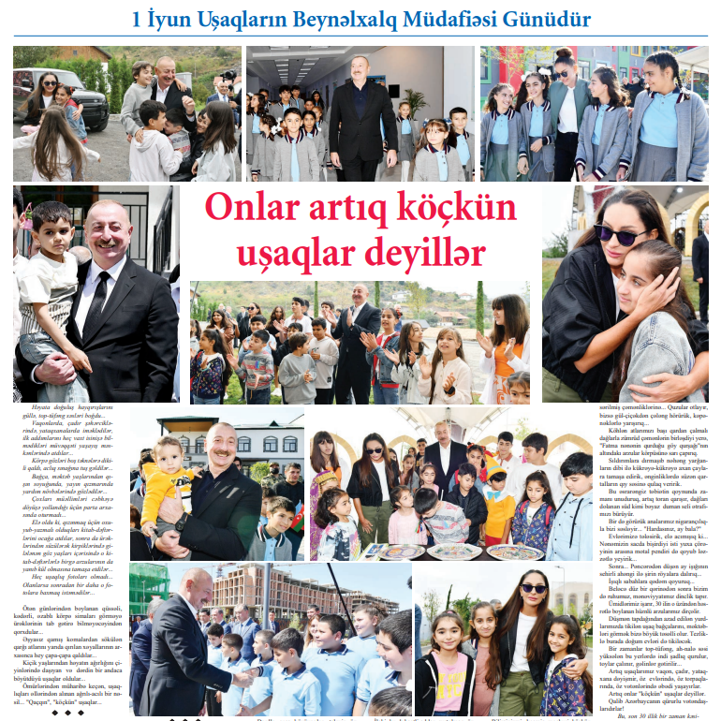
https://www.anl.az/down/meqale/azerbaycan/2024/iyun/897570(meqale).pdf

Slide 4
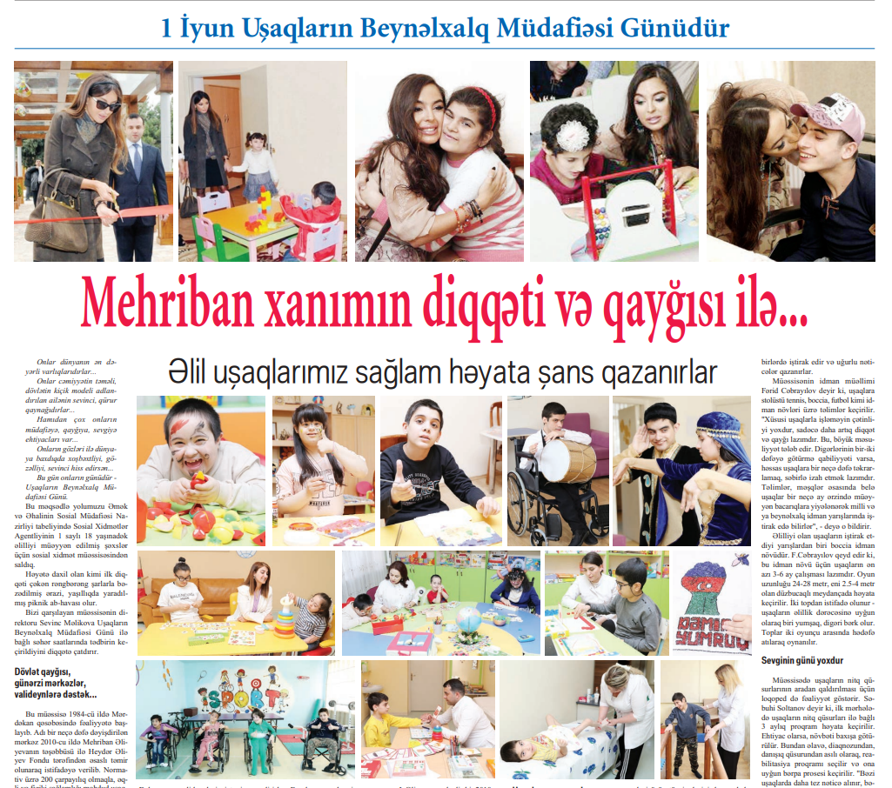
https://www.anl.az/down/meqale/azerbaycan/2024/iyun/897575(meqale).pdf

Slide 5
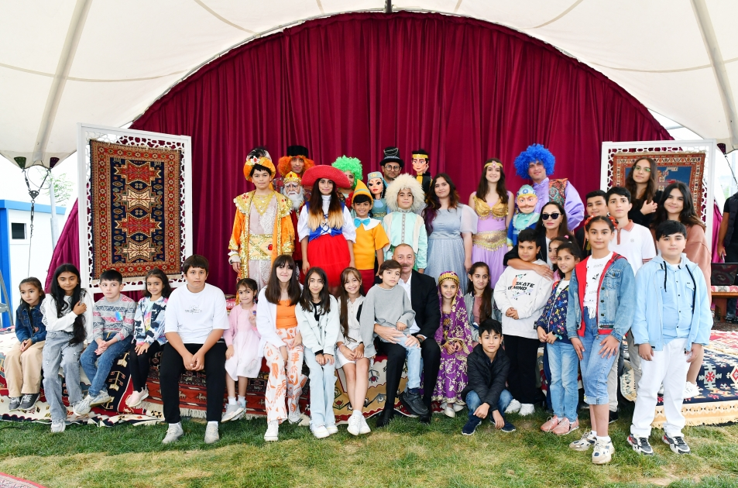
Dünyanı uşaqlara verək!
https://www.anl.az/down/meqale/az_muellimi/2024/may/897689(meqale).pdf

